Slide 1

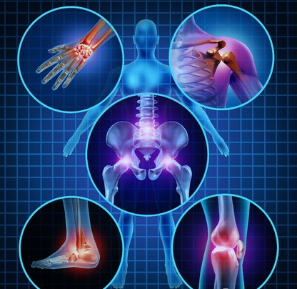
痛症自救工作坊
盈康社

Slide 2
盈康社
講者：陳玉輝先生
學術及專業資格：
＊中國一級公共營養師
＊英國另類療法訓練學院[整全營養學]專業文憑
＊英國順勢療法醫學院[家居護理證書]
＊國際自然療法學院[活細胞學檢測]專業証書
＊執業中醫中藥促進會[整體營養學]証書
＊廣東省職業技能鑒定高級推拿師
＊香港中華經筋醫學院證書
＊施羅特運動療法證書
＊盈康社創辦人
＊香港婦女關懷互助社--義務醫事顧問/痛症治療師

Slide 3
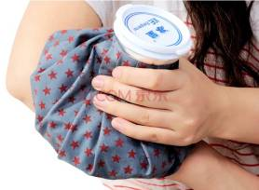
盈康社
痛症可分為：急性痛症
例如：突發性扭傷或跌傷
＆扭傷處理步驟
＊48小時內先冰敷，一天可冰敷2~3次，每次15~20分鐘
＊熱冷交替敷，冰敷兩天後，腳可踩地走路、不再紅腫，
就可改成先熱敷再冰敷，互相交替各敷三分鐘

Slide 4
退化性關節炎與風濕性關節炎分別
盈康社
退化性關節炎：過度勞動或運動使韌帶、肌腱、肌肉、關節囊及關節的軟骨組織勞損而產生一系列發炎症狀，此為退化性關節炎。
風濕性關節炎：主要是遺傳的體質，自體免疫細胞會攻擊關節構造，造成全面性的關節功能損傷，與退化性關節炎磨損只有部分位置的狀況不一樣，是全身性的破壞，可經由驗血檢驗出。

Slide 5
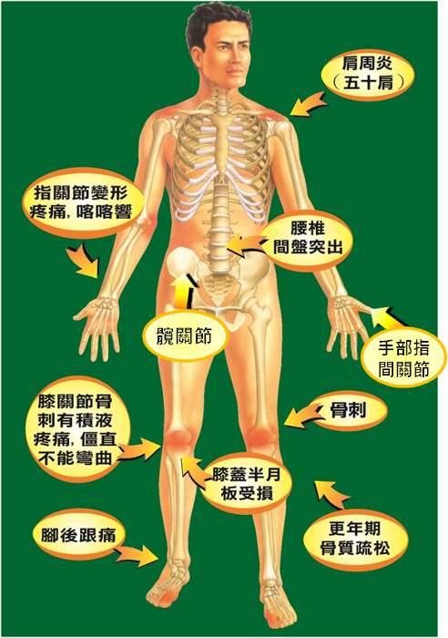
盈康社
退化性關節炎

Slide 6
盈康社
慢性痛症
慢性痛症通常指痛楚持續超過三個月

Slide 7
盈康社
痛症多種成因：
＊食物誘發痛症
＊情緒及緊張誘發痛症
＊老人肌肉筋膜退化痛症
＊痛風症痛症
＊類風濕關節炎痛症
＊骨质疏鬆症
＊癌腫痛症

Slide 8

慢性痛症如何影響個人？
盈康社
據調查發現有以下之影響：
＊ 70% 患者的日常生活 / 活動會受影響。
＊ 38% 患者工作受影響，很多都要申請病假。
＊ 71% 患者均有焦慮或抑鬱，或兩者都有。
＊ 47% 患者有中度至嚴重程度的焦慮症。
＊ 43% 患者有中度至嚴重程度的抑鬱症。
＊ 患者的情緒及睡眠也受到影響。
＊ 患者的生活質素相比正常人士嚴重受損。
＊ 很多患者的自信都比較低。
心靈分享：沒有天生的信心，只有不斷培養自信心

Slide 9
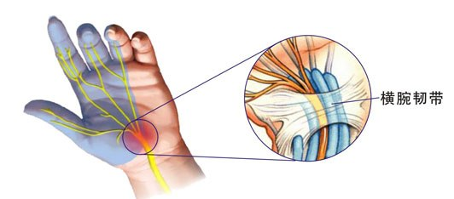
常見的痛症
盈康社
腕管綜合症
腕管綜合症是正中神經在腕管內受壓而引起的手指麻木等症狀。
正中神經線是從頸椎開始，經手腕腕管一直延伸至手指，負責拇指、食指、中指及半隻無名指的感覺，及部份手掌及手指肌肉功能。
由於手腕腕管空間有限，手腕長時間屈曲或受壓，導致腕內的肌腱、神經線組織發炎、勞損、韌帶硬化或增厚，腫脹的軟組織會不斷互相擠壓。

Slide 10
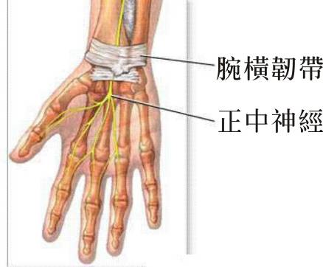
盈康社
疾病症狀
臨床表現主要為正中神經受壓食指、中指和無名指麻木、刺痛或呈燒灼樣痛，白天勞動後夜間加劇，甚至睡眠中痛醒；局部性疼痛常放射到肘部及肩部；拇指外展肌力差，偶有端物、提物時突然失手。
檢查：
壓迫或叩擊腕橫韌帶、背伸腕關節時疼痛加重；病程長者，可有大魚際肌萎縮。甚至會出現間歇性皮膚發白、發紺；嚴重者可出現拇指、食指發紺、指尖壞死或萎縮性潰瘍，成為不可逆的改變。

Slide 11

盈康社
腕管綜合症
病因：
主要是由於使用電腦人群如上網族每天長時間接觸電腦，重複著在鍵盤上打字和移動鼠標，手腕關節因長期密集、反覆和過度的活動，逐漸形成腕關節的麻痺和疼痛。若對這種症候長期置之不理，可能會導致神經受損，手部肌肉萎縮。

Slide 12
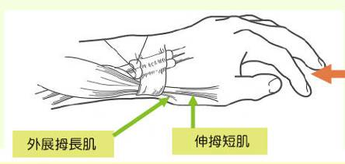
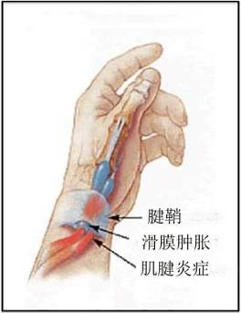
拇 指 腱 鞘 炎(奎爾萬氏症「媽媽手」)
盈康社
成因：又稱「媽媽手」。手部過度及經常重覆地用力，加上不正確的手腕姿勢，以致拇指的兩組肌腱：伸拇短肌、外展拇長肌及周邊的滑膜出現腫脹及發炎，嚴重時肌腱活動受到限制，並產生粘黏組織。
拇指及手腕的結構
伸拇短肌、外展拇長肌分別控制拇指伸展及外展的動作，它們在繞過橈骨莖突，共用一條狹窄的腱鞘，故當過度使用拇指，便有機會引起周邊的滑膜及腱鞘發炎。

Slide 13
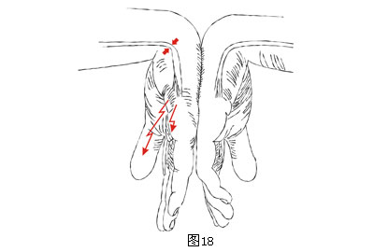
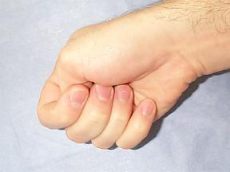
盈康社
病徵：患者會感到大拇指近手腕處出現疼痛、麻痺及腫脹，並擴散至手肘及前臂，按壓手腕橈側（拇指側）會有明顯的壓痛及凸起的腫塊。豎起大拇指及向手心屈曲時均會引起痛楚。嚴重時，拇指無法用力緊握物件，而活動大拇指時更會有繃緊及「卡住」的感覺。
高危人士：
圖書館管理員、包裝工人、製鞋工人、打字員、髮型師、侍應生、家庭主婦洗衣服或扭毛巾以及產婦多抱小孩後，均屬易患拇 指 腱 鞘 炎。
握拳測試

Slide 14
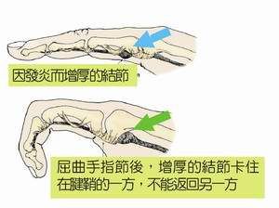
扳機指「彈弓手」
盈康社
成因：手部肌腱和腱鞘因長期重覆性的活動而增加摩擦及減低潤滑能力。久而久之便會出現局部的發炎、腫脹，甚至長出小結節。每當手指屈、伸時，肌腱便要穿過，並於纖維內滑動，而腫脹了的肌腱要勉強地擠進纖維管時，便會產生疼痛、”咯咯”響聲及有被「卡」著的僵硬感覺。扳機指多發生於拇指、中指及無名指，以40-60歲的女士較為普遍。
彈弓手卡住時動彈不得
手指肌腱和腱鞘因長期重覆性的活動而增加摩擦及出現發炎、腫脹，當活動手指時增厚的部份不能通過腱鞘，引起疼痛並卡住而動彈不得。

Slide 15
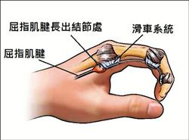
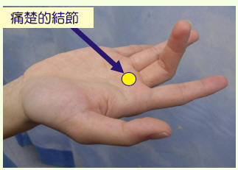
負責手指屈曲的結構包括了屈指肌肌腱及滑車系統，兩者的關係，就好像一條繩索（肌腱）通過好幾個鐵環（滑車系統），正常繩索應能在鐵環內流暢地滑動。當繩索變粗、上面有東西突起（即肌腱發炎、長出結節）或鐵環變窄（滑車發炎腫脹），繩索和鐵環就會卡住，不能順利滑動。
原因常為手指彎曲次數頻繁，導致結節樣肥厚性肌腱病變，伴隨滑車部腱鞘滑膜無菌性發炎。
彈弓手結節
彈弓手常見於掌心近手指之關節位置，按下時會感到增厚的結節及疼痛，活動手指時會有被『卡』著的感覺。

Slide 16
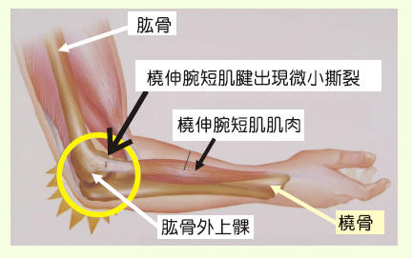
網球肘[肱骨外上髁炎]
盈康社
成因：由於患者過分使用前臂肌肉，以致位於手肘外側(肱骨外上髁)橈側伸腕短肌的起源出現一個微小撕裂及局部發炎。
病徵：
患者會感到手肘外側有明顯的痛楚，並有可能伸延至前臂。手肘外側的骨突有明顯的壓痛，而前臂的肌肉也有繃緊的不適感。提取重物，使用滑鼠/鍵盤或扭毛巾等動作均會加劇痛楚，嚴重時甚至連刷牙、寫字、拿水杯都會疼痛乏力。

Slide 17
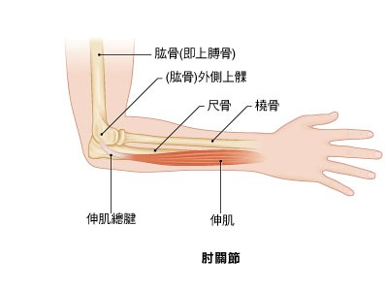
盈康社
網球肘的測試方法：
手肘關節的外側出現壓痛
將手腕向上彎曲90度時予以阻力，手肘外側附近會感到疼痛。
將手腕向下彎曲時會感到疼痛
網球肘的成因
網球肘最常見的成因是臂部用力過度，例如已很久沒有打網球的人若突然一星期內打三次網球，便可能造成勞損而患上網球肘，可是大部分網球肘患者都沒有打網球，反而一些須要經常移動手、腕及前臂的活動是常見成因，包括使用螺絲批、操作震盪工序器材(如電鑽)或甚至使用電腦鍵盤。
在一些較罕見的病例，患者是因為一次輕微意外而拉傷肌腱，例如提舉重物或進行髹漆、裝修等平常較少做的活動，這些動作容易撕裂肌腱。

Slide 18
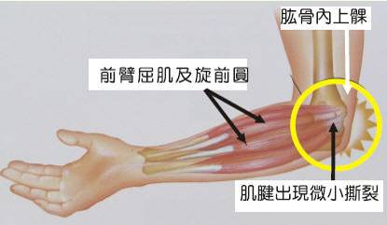
高爾夫球肘(肱骨內上髁炎)
盈康社
成因：用力不當，加上初學者過度緊握球捍，引起前臂屈肌及旋前圓肌（Prorator Teres）過度勞損、負荷及繃緊，久而久之會導致肌肉群的起源出現黏連、纖維化及微細血管出血等病變，而引致局部的發炎及痛楚。
病徵：患者會感到手肘內側有痛楚，並可能伸延至前臂內側。手腕發力、揮捍打球、提取重物、打字及扭毛巾等動作均會使痛楚加劇。嚴重時，肱骨內上髁會出現腫脹及有明顯的壓痛點，大大影響日常生活。

Slide 19
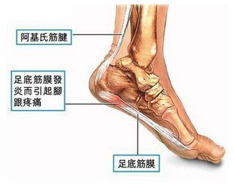
足底筋膜炎
盈康社
成因
足部過度勞損：長期站立使腳底承受極大的壓力,由於足底筋膜長時間受到壓迫，造成過度勞損而引致發炎。
足部內部結構異常：由於足部結構異常（例如扁平足、高弓足或長短腿、足跟肌腱過短等），形成足底筋膜拉力不正常，引致發炎。
骨剌：當腳跟骨接觸地面的點長出骨刺，而導致足底筋膜受不斷與骨刺摩擦、擠壓和刺激，導致發炎引起疼痛。

Slide 20
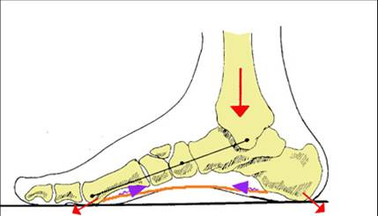
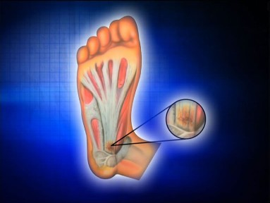
盈康社
「足底筋膜」是由很厚的纖維和具彈性的結締組織組成，前方附在五個蹠骨上，後方附在跟骨內側成扇形，作用是拉緊跟骨及足部，使腳底成弓形，提供活動時所需的扭力及彈力，並吸收地面的反作用力，是天然避震器。
較易患上足底筋膜炎的高危人士
工作需要長時間站立、步行和載重物的人士（例如老師、髮形師、搬運員等）
先天足弓過低或過高 (例如扁平足或、高弓族)
長期穿著高跟鞋或硬底鞋的女士
體重過重的人士
女性及孕婦

Slide 21
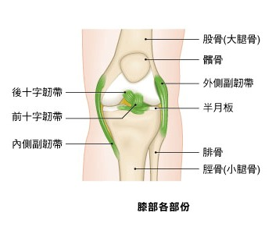
盈康社
膝韌帶損傷
韌帶是連接兩個骨之間的結締組織，位於膝關節側方的兩條韌帶分別稱為內側副韌帶和外側副韌帶，它們保持膝關節穩定並限制其向兩側移動的範圍。
內側副韌帶位於膝關節內側，腿伸直時會拉緊。這條韌帶很堅固，但當腿伸直時受到側面撞擊，例如玩欖球時阻截摔倒，便可能扭傷或完全斷裂(撕裂)。
外側副韌帶像一條強韌的幼帶，沿膝關節外側伸展，連接大腿骨底部與腓骨(小腿其中一塊骨)頂部。外側副韌帶本身一般不會受損，但若其他韌帶受損，亦可能需要一併修護治療。

Slide 22
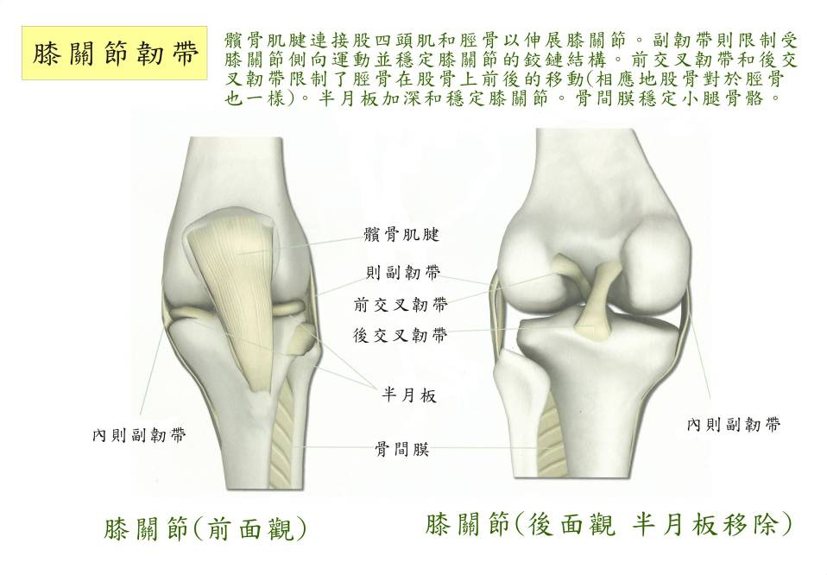

Slide 23
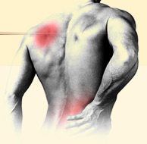
腰背及肩頸痛
盈康社
一般腰背痛
如果你患有急性腰背痛，當中有95%是由簡單的原因所引致。
大部分患上此類腰背痛的都是55歲以下的成年人，他們除了有腰背痛之外，身體大致上是健康的。這種痛楚只維持一段短時間，而引致痛楚的原因很簡單──通常是因為身體長期受勞累，極少是因為一時間粗勞過度。
如果你有以下習慣，你有可能會患上一般腰背痛：
姿勢不正確
運動不足
長時間站立或彎腰
椅子不足以支托背部
床褥不足以承托背部
舉起、搬運或拖拉過重物件，或以不正確的姿勢移動重物
摔倒

Slide 24
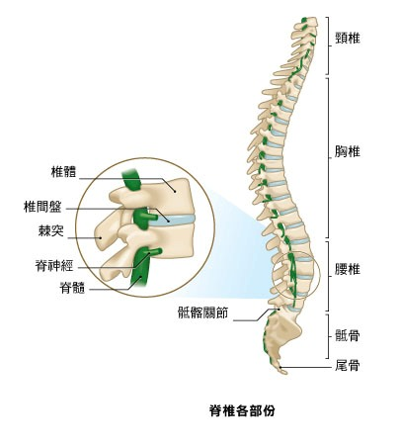
坐骨神經痛 /椎間盤滑脫
盈康社
坐骨神經痛是指穿梭於腰背部然後通過臀部分佈到腿部的坐骨神經受損後所產生的痛症。其實，坐骨神經是由腰椎第4神經根(L4,5)到薦椎第3神經根(S1,2,3)組成，乃是全身最大最長的一條神經，經腰和臀部伸展到整個下肢。因此，坐骨神經痛的患者會覺得腰骨和臀部有劇痛及麻，並由臀部一直蔓延至大腿後外側、小腿及足部。

Slide 25
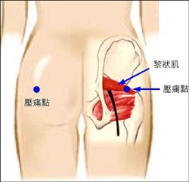
坐骨神經痛的成因
盈康社
腰椎間盤突出：突出的椎間軟骨壓迫到便會產生發炎，而引起坐骨神經痛。
因腰椎退化或過度勞損令腰椎骨之間的神經線受壓。
腰椎周邊軟組織發炎。
脊椎管狹窄而壓到神經線。
骨刺增生：因為骨刺長於腰椎骨的後部, 令神經槽變少, 所以神經受壓。
腰椎、盤骨移位，令神經線受壓，引致坐骨神經痛。
受到意外撞擊：例如運動受傷、跌倒、交通意外等， 導致腰椎或盤骨移位,令神經線受壓。

Slide 26
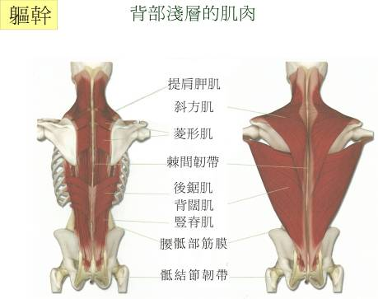
肩周炎
盈康社
肩周炎是指患者肩部的肌肉、肌腱、關節等軟組織發炎，它是屬於一種慢性炎症。患者以50歲以上人士居多，因此又稱之為「五十肩」。
事實上，很多肩膊痠痛的病例都是由肩周炎所引起的。
肩周炎令患者胸肩關節變得僵硬，肩膊活勳範圍嚴重受限制，不能提高或伸展。有人認為只需休息、不動它，痛楚就會慢慢地痊癒。但事實剛剛相反的，愈痛就愈不動它，愈動它痛楚就會愈嚴重，這是一個惡性循環。因此，適切的治療是必需的。

Slide 27
自體免疫細胞反噬關節痛症
盈康社

Slide 28
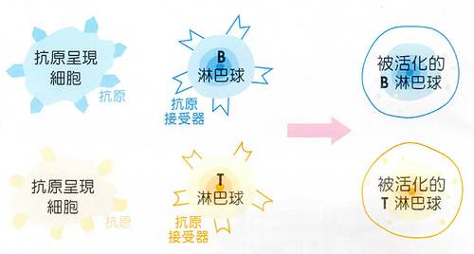
盈康社
人體的防衛部隊 - 免疫系統
「抗原」、「抗體」這些名詞，都是人體免疫系統中的一個部分，而免疫系統就像人體的防衛部隊，負責打擊外來的異物，像是細菌、病毒、移植的器官等等，來保護我們的健康。
免疫系統其實非常複雜，主要的防衛部隊由淋巴球所組成，簡單地說，可以分為兩大類： B 淋巴球與 T 淋巴球。但是只有淋巴球是不夠的，必須還有「抗原呈現細胞」來刺激 B 淋巴球或 T 淋巴球，淋巴球才能開始工作，打擊外來的異物。

Slide 29
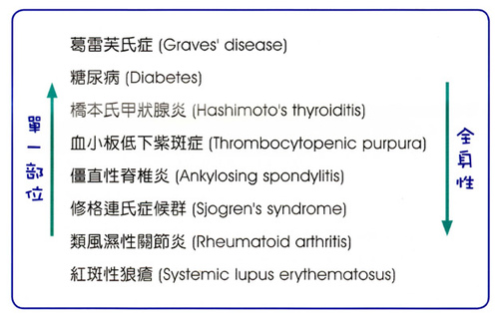
防衛部隊不聽使喚了- 自體免疫疾病
盈康社
如果「專一性」的功能失效了、或是被破壞了，那麼免疫系統的防衛部隊就無法清楚分辨出人體本身的細胞、或是外來的異物，所以可能會開始攻打人體本身的細胞、組織或器官，因而造成了「自體免疫疾病」。
自體免疫疾病分為兩種：單一器官自體免疫疾病與全身性自體免疫疾病，我們將其整理在下面的表格中，下表中越往上方的疾病所侵犯的器官越少，越往下方的疾病受侵犯的器官越多，而僵直性脊椎炎則大概位在中間的位置，病人有時候同時會有幾個器官受侵犯，如：脊椎關節、眼睛、肺部等。

Slide 30
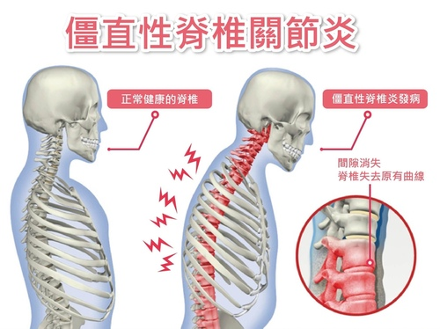
盈康社
認識強直性脊椎炎

Slide 31
盈康社
強直性脊柱炎（Ankylosing Spondylitis）是一種慢性全身性炎性疾病，它的病因不明，主要侵犯脊柱，尤以骶髂關節病變最為常見。它的最為顯著的變化為關節的纖維化和骨性強直。 強直性脊柱炎發病率方面，白種人的發病率為0．05％，多見於男性，男女的比例大致為10∶1。但最近的研究發現女性病例，無論在臨床表現與X線表現，都進展較慢。由於症狀不夠嚴重，診斷往往遲延，造成女性病例稀少的現象。女性病例往往為輕型或亞型，估計男女之間的比例約為7：3。

Slide 32
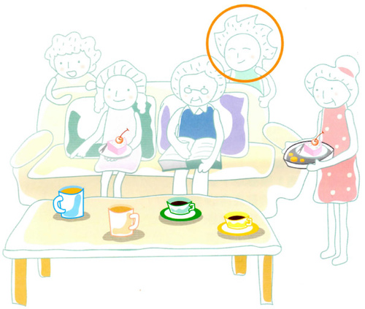
盈康社
家族如有HLA-B27的基因，約20%（即五分之一）的機會會發生僵直性脊椎炎
HLA 有很多種類，和僵直性脊椎炎的發病最有關的是 HLA-B27 。如果父親帶有HLA-B27 的基因並呈陽性反應，小孩的 HLA-B27 基因也呈陽性反應，就會有約 23％的機會發生僵直性脊椎炎。

Slide 33
強直性脊椎炎初期症狀
盈康社
對16-25歲青年，尤其是青年男性，如出現下述症狀，則應特別警惕
有無強直性脊柱炎可能。
(1)早上醒來時背腰部僵硬，脊椎移動困難，經休息不能緩解（超過三個月）。
(2)單側或雙側坐骨神經痛，無明顯外傷史、扭傷史。
(3)反復發作的膝關節或踝關節腫痛，關節積液，無明顯外傷史、感染史。
(4)反復發作的跟骨結節腫痛或足跟痛。
(5)反復發作的虹膜炎。
(6)無咳嗽等呼吸道症狀，無外傷史的胸部疼痛及束帶感，胸廓活動受限。
(7)雙側臀部及髖關節疼痛，無明顯外傷史及勞損史。
(8)突然發生的脊柱及四肢大關節疼痛、腫脹、活動功能障礙。

Slide 34
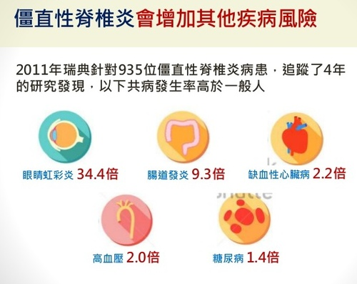
盈康社

Slide 35
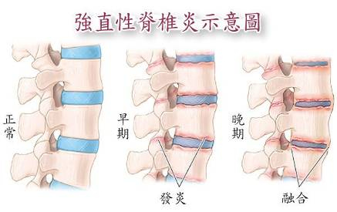
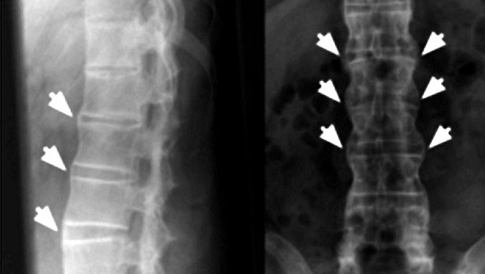
盈康社
強直性脊椎炎晚期病況脊椎的骨與
骨之間連在一起，整條脊骨變形至
成『竹竿』狀，並壓神經線時，
治療效果會大大減低。故及早發現
病徵，接受適當治療，可防病情惡
化，脊椎活動能力亦得以保持。」
這些圖像顯示在強直性脊柱炎“竹節骨”病人的腰椎。
注意骨骼接合（“強直性脊柱炎”）椎骨黏連一起（箭頭所指）

Slide 36
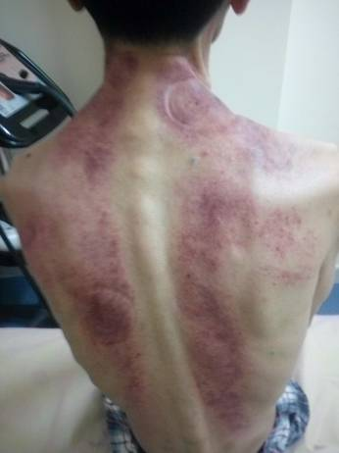
盈康社
強直性脊椎炎患者

Slide 37
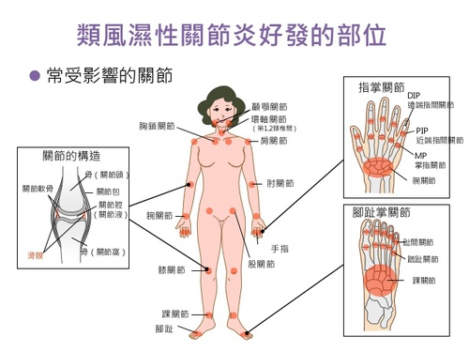
認識類風濕關節炎
盈康社

Slide 38
類風濕性關節炎是甚麼？
盈康社
類風濕性關節炎是一種自身免疫系統疾病，是由於病人的免疫系統錯誤地攻擊關節滑膜，引致發炎，炎症導致白血球素(Cytokine)入侵關節，對骨、軟骨、腱以及韌帶等造成進一步損害，引致疼痛腫脹，甚至破壞其活動功能及引致變形。類風濕性關節炎也可以侵害其他器官，如眼睛、皮膚、心臟、肺部等，有可能引致心肌梗塞或中風等嚴重的疾病。

Slide 39
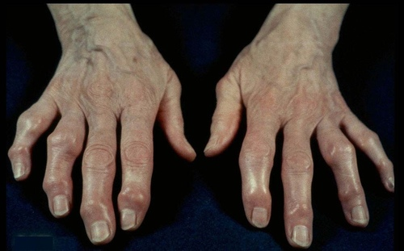
盈康社
據估計，本港約有2-3萬人患有各類風濕病症，根據醫院管理局的數字顯示，專科門診覆診風濕病個案超過11,800宗，當中四成以上的病患者屬類風濕性關節炎。

Slide 40
甚麼導致類風濕性關節炎？
盈康社
雖然任何人士都有機會患上類風濕性關節炎，不過以下因素可能會增加患病機會：
性別：女性患病的機會是男性的2至3倍。
若停經婦女雌激素不能大量分泌，而腎上腺皮質分泌的賀爾蒙又有問題，
即會發生類風濕關節炎。
年齡：任何年齡也有機會患上，但以30至50歲為最常見
家族病史：如果家族中有人曾患上類風濕性關節炎，患病機會會較大，
但醫學界認為病人不是直接遺傳類風濕關節炎，而是遺傳了較易患此症的體質，
換而言之，即是較其他人容易因危險因素而誘發此病。
情緒：經常處於不安的情緒帶此基因的人士，較其他人容易因危險因素而誘發此病。

Slide 41
其徵狀包括：
盈康社
＊晨僵：早上關節僵硬，可以持續1、2個小時，甚至是整天。
＊在全身18個關節區域中，有3個以上的區域腫脹超過1周。
＊手腕、掌指、近端指間、腳踝、趾間的任一關節腫脹超過1周。
＊對稱性腫脹超過1周。
＊血液中有類風濕因子。
＊手部或足部X光出現軟組織紡錘形腫脹，或有骨疏鬆、骨侵蝕情況。
＊低燒
＊眼睛及嘴乾燥
＊手肘和手等位置的皮膚下面長出類風濕病結節(腫塊)
＊眼睛發炎
。

Slide 42
如何檢查和診斷患上類風濕性關節炎？
盈康社
類風濕性因子RF測試：50% - 70%的類風濕病人會呈陽性，而且長者或患上其他疾病也有機會呈陽性，如過濾性病毒引起的肝炎、肺結核等。
ASOT抗鏈球菌溶血素濃度：感染後引起異常免疫反應。
紅血球沉降速率(ESR)及C反應蛋白檢驗：如果兩者的數字上升，顯示體內炎症活躍。
X光檢驗：主要是幫助確定關節受破壞程度及監測疾病的進展，不過在患病早期，由於關節可能未受破壞，所以X-光不一定能夠幫助診斷。
關節液化驗：如關節腫脹嚴重，醫生或會抽取病人的關節液，以排除關節受細菌感染或其他疾病的可能性。

Slide 43
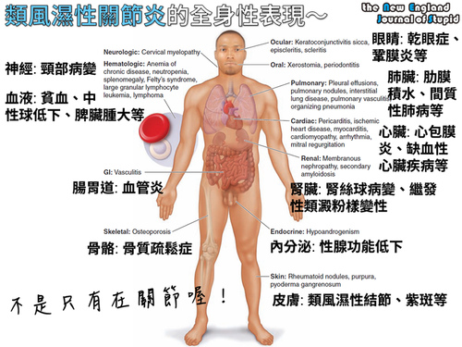
患類風濕性關節炎後會有甚麼併發症？
盈康社
眼鞏膜破穿
肺纖維化及積水
澱粉樣變性病，能引致腎臟功能衰退
淋巴瘤
血管栓塞，引致中風或冠心病
乾燥綜合症(修格連氏症候群)

Slide 44
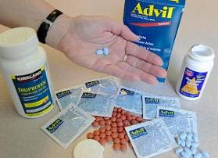

西藥消炎藥如何消炎？
盈康社
類固醇藥物 (美國仙丹)：壓抑發炎、過敏、免疫反應。
非類固醇藥物 (NSAID)包括阿斯匹靈、普拿疼：環氧合酶COX-1抑制劑、環氧合酶COX-2抑制劑：抑制花生四烯酸 (AA) 反應。
1. 抑制AA轉變成PGE2：AA透過環氧合酶 (COX) 轉成前列腺素2。
2. 抑制AA轉變成白三烯素：AA透過LOX轉成白三烯素 (發炎物質)，NSAID會抑制LOX。

Slide 45
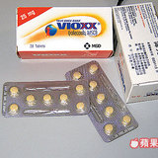
盈康社
環氧合酶 (Cyclooxygenase，簡稱COX)，可分成兩種COX-1、COX-2。
COX是一種酶，負責把體內花生四烯酸(AA)轉變成第二系列的前列腺素。當身體組織受到某種刺激如外傷、感染等會活化環氧合酶，使花生四烯酸大量轉變為PGE2、 PGF2 及血栓素等前列腺素。常在發炎部位，發現有大量COX-2存在。在藥理學上，抑制COX可以減輕炎症的疼痛症狀 ，這就是非類固醇消炎藥的藥理機制。
COX-1在大部分組織都有存在，負責消化道黏膜保護、腎臟微血管功能、血小板凝結；
COX-2 PGE2 負責發炎反應。

Slide 46
盈康社
類固醇消炎藥的副作用：
血壓上升、飢餓、水腫、易感染、易感冒、情緒搖擺、腸胃不適、青春痘、月經不規則、Cushing's syndrome (月亮臉、水牛肩、青蛙肚等)、易餓等。
非類固醇消炎藥的副作用：
腸胃不適如消化不良、潰瘍、出血、腎功能不全、肝功能異常、頭暈頭痛、嗜睡等。另外，要特別注意過敏，如氣喘、皮疹、蕁麻疹等。

Slide 47
盈康社
抗風濕藥(DMARDs) ：
能紓緩脹大的關節，改善和減慢病情進展，阻止關節組織進一步受損壞。
病人可單一或同時多種服用，多與止痛藥一起服用，大約6至8周內見效。
常用的包括柳氮磺呲啶(Sulfasalazine)、甲氨蝶呤(Methotrexate)、
Hydroxychloroquine、來氟米特(Leflunomide)、
硫唑嘌昤(Azathioprine)及環胞素(Cyclosporine A)等。
副作用：
嚴重時可以損害肝功能、抑制骨髓及導致肺受感染等，因此病人必須按
醫生指示服用，並應定期檢測各類血球值、血清白蛋白及監測肝功能。

Slide 48
盈康社
生物製劑：
它能有效抑制病人體內的腫瘤壞死因數(TNFα)，第六種白血球介素(IL-6)
或B/T細胞淋巴，阻止它引發的連串發炎反應，令關節的骨骼組織免受侵蝕。
生物製劑能迅速及有效地紓緩病徵，減輕痛楚。
目前用於治療類風濕性關節炎的生物製劑包括：
Infliximab, etanercept, golimumab or certolizumab (抗腫瘤壞死因數);
tocilizumab (抗白血球介素); abatacept and rituximab (抗B/T細胞)
副作用：
這些藥物會引致嚴重的副作用，包括容易受感染（細菌、病毒及伺機性感染）、
充血性心臟衰竭、白血球低、神經脫膜、腸道發炎等等。
患有活躍性結核病或其他感染的人仕不宜使用生物製劑，患有中央神經
系統神經脫膜病症(demyelinating disease)或嚴重心臟衰竭之人仕亦
不宜使用抗TNFα之生物製劑，至於選擇合適的生物製劑，必須跟主診醫生詳細討論。
在使用生物製劑前，病人必須接受隱性結核病(latent TB)檢驗，
確定沒患上結核病才可使用，使用期間亦要按照醫生指示定期驗血或進行肝功能檢驗。
副作用：在使用生物製劑去抑制過多的 TNF-alpha，
會削弱免疫功能而增加受感染的機會，亦會增加患癌風險。

Slide 49
2. 多吃天然的COX-2抑制劑
盈康社
天然COX-2抑制劑有哪些：
生物類黃酮：不但抗氧化，還能抑制COX-2，例如：quercetin (槲黃素)、resveratrol (白藜蘆醇)、genistein(大豆異黃酮) 。
薑黃：同時抑制COX及LOX脂氧合酶。對大部分過敏及發炎都有效，藥效等同於類固醇。
乳香：抑制LOX脂氧合酶，治療類風濕性關節炎、退化性脊椎炎的效果明顯。
柳樹皮：抑制COX-2 ，但沒有抗凝血的副作用。
啤酒花：抑制COX-2，屬於寒性植物。
其他：chamomile洋甘菊 、celeryseed芹菜籽、ginkgo銀杏等

Slide 50
盈康社
肌腱痛症及強直性脊椎炎、類風濕性關節炎患者避免進食以下食物：
(1)肉類：鵝、鴨、蟹、蝦、燒肉；無鱗魚(生魚及鰻魚等)、蚧蜆類；
(2)糯米、黃豆(豆腐可以食用)、小麥；
(3)蔬菜類：菇類、茄子、通菜、椰菜花、椰菜、南瓜；
(4)水果類：菠蘿、芒果、木瓜、榴槤、龍眼、荔枝；
(5)其他種類：牛奶、鮮奶、炒河粉類、油條、腸仔包、餅乾等煎炸食物；
(6)反式脂肪食物：人造牛油、蛋撻、西餅、忌廉飽、奶油飽、鷄尾飽、
薯片、薯條等。
(7) Ω6 (omega-6)的脂肪酸(歐米茄六的脂肪酸)：有的植物油含有Ω6，
含量最高的首推葡萄籽油、黃豆油、紅花籽油和花生油。
對強直性脊椎炎、類風濕性關節炎及肌腱痛症患者來說都應避免食用。

Slide 51
盈康社
消化功能疲弱的人仕容易誘發免疫過敏反應，轉素食可減輕炎症的發生
現代醫學亦証實過敏反應同胃酸消化功能成正比的，若果胃酸PH值達到1至2健康的強酸性，能有效的消化分解蛋白質和一切的致敏原，但現代人普遍的胃酸PH值只有4至5，接近中性的PH值，因此而形成很多異蛋白不能消化分解，當這些異蛋白進入血液裡會誘發抗原反應，白血球會對這些不能消化的蛋白質誤以為有細菌病毒入侵，而發放一系列生化戰想消滅入侵的病毒，而這些異白質會類似我們人體某些器官的組織，例如皮膚，關節，腸臟，虹膜，腎臟，所以白血球有時會殺錯良民攻擊自己的器官，這樣就是我們醫學上所稱的免疫反噬--過敏，當中包括濕疹、強直性脊椎炎、類風濕關節炎、虹膜炎、克隆氏症、紅班狼瘡等都是類似的病症。
有上述病症的人士亦不建議進食這些含有異蛋白及過敏酵素的水果：菠蘿、芒果、榴槤、木瓜、桃、杏桃(註：若經50度以上高温加熱1至2分鐘，過敏酵素是會分解的)。
常見的誘發因子 (過敏原) ：
蛋、奶、小麥、黃豆、花生、榛果及其他堅果，亦建議飯水分離進行膳食。

Slide 52
盈康社
適合免疫系統紊亂患者服用的功能性營養養補充品：
麩醯胺酸、鱗蝦油、亞麻籽油、魚油、月見草油、硫鋅酸、
酵素、薑黃素、洋葱素、綠茶素、前花青素(OPC)、有機硫、
益生菌、柑橘生物類黃酮、乳香等。

Slide 53
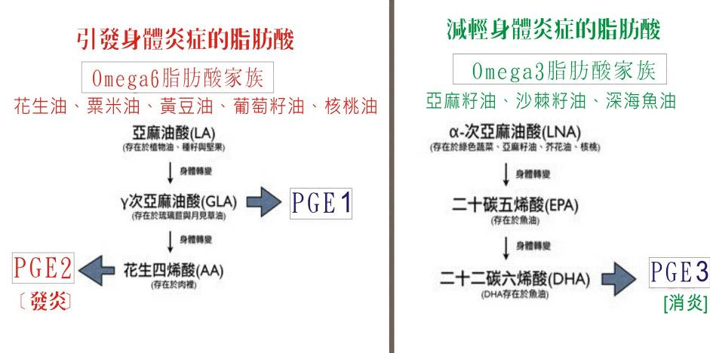
人體進食脂肪酸的健康選擇
盈康社
少食 多食
[消炎]
PGE1及PGE3，它是優質的二十碳烯酸，是組成荷爾蒙所需的養分，具有止痛和抗炎的作用。PG是前列腺素的意思。
PGE2的二十碳烯酸，會導致身體發炎和疼痛的現象。他從花生四烯酸中產出。

Slide 54
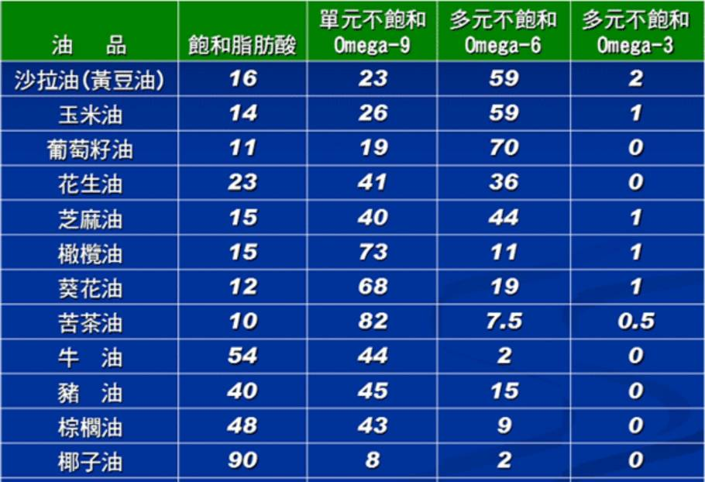
如何用天然的方法消炎 (增加好的二十碳酸)？
多吃ω-3 (水中動物、亞麻仁油)，少吃花生四烯酸 (陸上動物) 和ω-6 (大部分蔬果與種子)。
亞麻仁油 (ALA) 要經過好幾個步驟才能轉成PGE3，若體內酵素或輔酶缺乏，ALA就無法順利轉成PGE3。
而鋅、鎂、VitC、VitB3、VitB6是ω-3在體內轉換重要輔酶，輔酶是協助酶作用的幫手。另外，DHA存在魚肉、海豹肉中，素食者無法攝取，建議可補充由褐藻提煉的DHA。

Slide 55
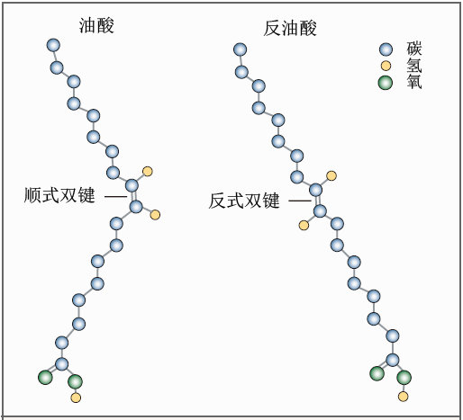
反式脂肪 / 氫化植物油是健康殺手＊
盈康社

Slide 56
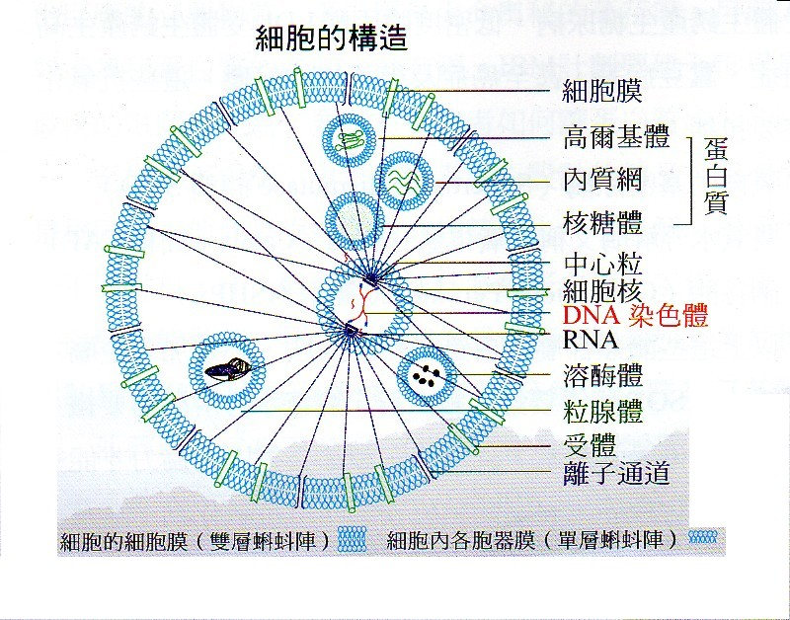
反式脂肪酸和過氧化脂質對人體的傷害
盈康社

Slide 57
盈康社
反式脂肪酸對人體的七大危害
1.降低記憶力---老年時患老年痴呆症的比例更大。
2.容易發胖---反式脂肪酸不容易被人體消化，容易在腹部積累，導致肥胖。
3.易引發冠心病、糖尿病、濕疹等病變。
4.容易形成血栓--- 反式脂肪酸會增加人體血液的黏稠度和凝聚力，容易導致血栓的形成而導致中風。
5.懷孕期或哺乳期的婦女，過多攝入含有反式脂肪酸的食物會影響胎兒的健康。
6.影響男性生育能力。
7. 反式脂肪酸還會對青少年中樞神經系統的生長發育造成不良影響。

Slide 58
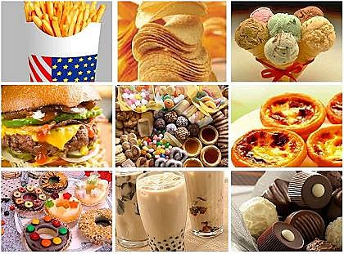
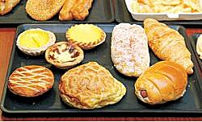
盈康社
反式脂肪食物

Slide 59
神 經 系 統
自律神經系統
負面情緒及緊張誘發痛症
盈康社
＆
交感神經
副交感神經

Slide 60
自律神經作用
＆
盈康社
自律神經 | 副交感神經興奮 | 交感神經興奮
全身作用 | 鎮靜,催眠,爽快感 | 興奮,失眠,不快感
氧的消耗量 | 減少 | 增加
利尿作用 | 促進 | 抑制
通便 | 促進 | 秘結
呼吸 | 抑制 | 促進
脈搏 | 減慢 | 加快
毛細血管 | 擴張 | 收縮
血壓 | 下降 | 上升
血沉 | 減慢 | 增快
體淤 | 鹼性化 | 酸性化
血清鈣 | 增加 | 減少
血清鉀 | 減少 | 增加
血清凝固能力 | 減弱 | 促進
白血球 | 增加 | 減少

Slide 61
壓力
交感神經緊張狀態
腎上腺素的過剩作用
血液循環障礙
疾病及發病
盈康社
血管緊縮
粒細胞增加
活性氧增加
組織破壞

Slide 62
盈康社
過多的壓力
工作過度
煩惱過度
服藥過度
使交感神經緊張
腎上服素的過剩作用
降低副交感神經功能
淋巴球減少
攻擊癌細胞的nk細胞與nkt細
胞的功能減退,促進癌細胞增殖
排泄﹑分泌力降低
免疫力減退﹑監控癌細胞的
力量減退
增加自由基
組織老化持續進行﹑組織破壞所引起的
發炎症狀
增加粒細胞
化膿性的發炎症狀
血管收縮﹑血液循環障礙﹑缺血狀態
造成組織積存老舊廢物(疼痛﹑致癌物積存,引起發炎症狀)
增加心跳數
緊張﹑興奮

Slide 63
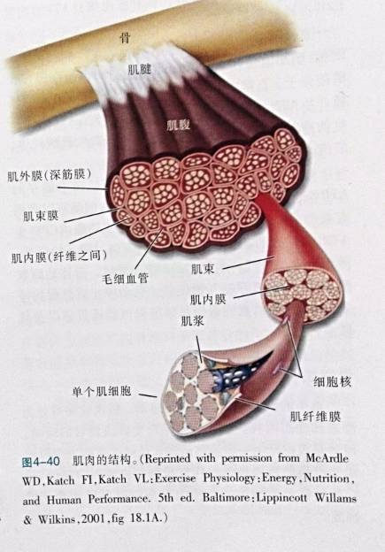
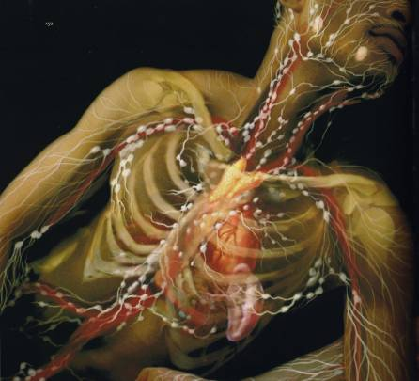
物理性治療痛症--手法理療[1]
盈康社

Slide 64

肌小節激痛點
盈康社

Slide 65
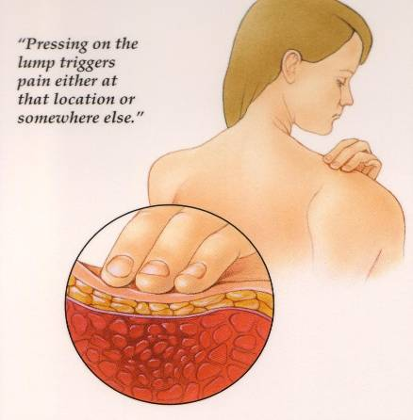
盈康社
壓痛點的自我按壓

Slide 66
盈康社
手法理療重要性(包含物理性治療)
＊可將粘連硬化的筋膜得以鬆弛
＊可將生物電有效在筋膜上傳導
＊可加速乳酸代謝減輕痛症
＊可提升內啡呔濃度(止痛)
＊可提升人體新陳代謝
＊可提升巨噬細胞活性
＊可平衡調節交感及副交感神經
＊可促進淋巴循環

Slide 67
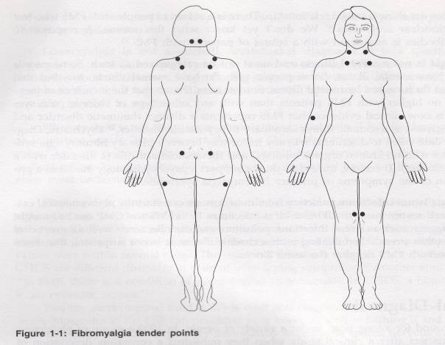
盈康社
壓痛點的認識
慢性痛症遍及全身
圖示. 18個壓痛點

Slide 68
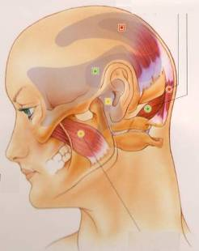
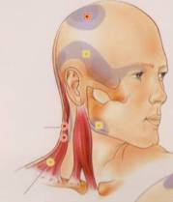
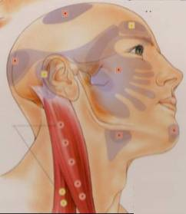




與失眠有關的常見壓痛點
盈康社

Slide 69

物理性治療痛症[2]
盈康社
推拿刮痧療效：
可加速乳酸代謝減輕痛裡
可提升內啡呔濃度(止痛)
可提升人體新陳代謝
可促進肝代謝功能
可提升巨噬細胞活性
可平衡調節交感及副交感神經
可促進淋巴循環
可提升體內排除化學毒素能力

Slide 70
刮痧療效
盈康社
纖維蛋白溶酶(plasminogen)活化
纖維蛋白原(Fibrinogen, 簡稱Fg ，凝血因子)是一種分子量為34000的糖蛋白，由肝臟合成。呈纖維狀，是引起血漿黏度升高的主要因素之一，也是引起紅細胞聚集的主要大分子物質。因此與中風、冠心病、周圍動脈阻塞性疾病有密切的關系。
刮痧可提升纖維蛋白溶酶(plasminogen)活性，可降低纖維蛋白原含量，抑制纖維蛋白原生成纖維蛋白及直接水解纖維蛋白。

Slide 71

纖維蛋白原(Fibrinogen,簡稱Fg，凝血因子)
盈康社

Slide 72

物理性治療痛症[3]
盈康社
聚焦式衝擊波治療儀
衝擊波的適應症：
聚焦式衝擊波的應用範圍是十分廣泛。從最早一代只用作治療不癒合骨折及骨壞死 (使用泌尿科用的衝擊波) 及鈣化性筋腱炎，漸漸演變用作治療其他慢性 肌腱和韌帶等軟組織發炎和病變。隨著科技的進步，新一代推出市場的衝擊波更能用作治療肌肉的激發點和模擬傳統針灸治療的功效。
利用衝擊波治療慢性筋腱和韌帶發炎的研究報告是十分充足的。在美國，食物及藥物安全局認可利用衝擊波治療足底筋膜炎，足跟骨刺及上踝炎(網球及高爾夫球肘)等。一般來說，每次治療的脈衝次數為500-2000次的衝擊波，大約4至8次的治療，病人便可感到十分明顯的改善。

Slide 73






盈康社
主要適應症
應用：
• 網球肘
• 腕管綜合症
• 慢性足踝扭傷
• 膝骨韌帶疾患
• 慢性坐骨神經痛
• 刺激穴位
• 阿基裡斯腱炎
• 足底筋膜炎
• 風濕性關節炎
• 慢性肌肉扭傷
• 肩部鈣化性肌腱炎
• 陳舊性痛症
臀部肌肉
髕骨肌腱發炎
網球肘、高爾夫球肘
足底筋膜炎、足跟骨刺增生
背部肌肉
肩膀肌肉、頸部肌肉

Slide 74



盈康社
聚焦式衝擊波應用範圍

Slide 75




腕管綜合症
脚內踝關節扭傷
網球肘
國腡屈曲困難

Slide 76


物理性治療痛症[4]
盈康社
中藥熱炙遠紅外線治療儀
原理：
集合遠紅外線中藥粒、本草中藥液、
熱敷及脈衝四合一物理治療儀
功效：
能快速達致消腫、消炎效果
將已鈣化的筋腱回復柔軟彈性
加速微循環帶氧功能，使委縮的肌肉及
神經系統加速復元。

Slide 77

物理性治療痛症[5]-NLP遠紅外線頻譜能量屋
[生物頻譜+遠紅外線+柔和日光浴+森林造負離子浴(負離子釋放8000萬/cm³)]
1.温熱效應可加強體內驅除寒濕之物，疏通經絡，活血化瘀，對類風濕、關節炎、肩周炎等有輔助理療作用
2.改善血液迴圈，調節內分泌系統，適合高血壓、腦中風、冠心病、糖尿病、婦科病、前列腺肥大等疾病人士使用
3.增強人體免疫力，對體弱多病，經常感冒有輔助理療作用
4.調節神經系統，對失眠、神經衰弱等疾病有輔助理療作用
5.遠紅外線螫合作用可加速皮脂線將重金屬排出體外
6.刺激淋巴回流，改善水腫性肥胖問題。
7.每次理療可燃燒500至700卡路里，可提升新陳代謝功能及燒脂效果

Slide 78


清血療法
盈康社
那些人士適合接受清血療法：
頑固性肩膊腰背痛
強值性脊椎炎
血液粘稠度偏高
痛風症
酸性體質
血脂偏高
中風後遺症
濕疹

Slide 79






臨床個案一
以下患有舊患痛症的專業人士，通過盈康社綜合性經絡理療後把多年的舊患治癒
西醫
經絡推拿師
中醫師
壁球運動員
自然療法師
手療師

Slide 80



臨床個案二
盈康社
病症: 陳舊性腰痛
姓名: X 先生 年齡: 48歲
X先生有要痛問題多年，晚上會因腰部疼痛而睡不著，四年來不斷尋求各類不同醫治方案，包括推拿、 針灸、物理治療、西醫消炎藥，但屢醫不癒。
X先生由朋友介紹過來盈康社接受理療，圖片是第三次療程，今次X先生在腰部進行刺絡療法(清血療法)，在腰部抽取了些瘀血出來，清晰可見抽瘀血部位殘留一大片黑色班塊，療程後X先生已即時腰痛的感覺減輕了一大半，預期進行多兩次療程可大致痊癒。
x先生綜合痛症理療方案 ：
G5鬆筋按摩儀、聚焦式衝擊波、手法理療、刮痧、走罐理療、清血療法，每次療程時間 1時30分鐘

Slide 81



臨床個案三
病症：強直性脊椎炎
姓別：男性 年齡：60歲
盈康社
當事人陳先生(化名 )患了強直性脊椎炎20多年，需要
用生物製劑壓抑病症。
陳先生於2015年2月到本會求診，經三個月理療後已
把關節及肌肉痛症大大改善，而最重要是現時已不需
要服用任何西藥亦可控制病情，現在只需要每個月一
次到本會接受經絡理療，鞏固新體健康狀況便可。
第一次理療
第六次理療
第一次理療
圖片是第6次經絡理療時臨床狀況，背部刮痧走罐後體內乳酸及一系列發炎因子抽取在表皮層，這些不健康炎性物質會通過身體的機能代謝分解後排出體外。

Slide 82


臨床個案四
病症：強直性脊椎炎
姓別：女性 年齡：32歲
盈康社
治療方案：
＊經絡綜合理療〈經絡刮痧、走罐理療、聚焦式
衝擊波、遠紅外線中藥熱敷〉；
＊中醫中藥調理；
＊功能性營養補充品調理。

Slide 83


臨床個案五
病症：類風濕性關節炎
姓別：女性 年齡：51歲
盈康社
治療方案：
＊經絡綜合理療〈經絡刮痧、走罐理療、聚焦式
衝擊波、遠紅外線中藥熱敷〉；
＊中醫中藥調理；
＊功能性營養補充品調理。 ＊遠紅外線頻普負離子能量屋

Slide 84





刮痧後的痧像可知健康狀況
盈康社
中風病患者第一次刮痧
肺癌病患者
2016年1月中風
中風病患者第四次刮痧
2016年2月心臟病逝世

Slide 85

盈康社

Slide 86
盈康社
黃帝內經:
筋長一吋、壽延十載

Slide 87


預防前臂腱鞘炎伸展運動
盈康社
改善腕橫韌帶彈性
改善拇長伸肌彈性
改善指伸肌彈性

Slide 88

盈康社
按摩保健

Slide 89

肩井
盈康社
定位：在肩上，前直乳中，當大椎與肩峰端連線的中點上。
主治：治療肩背部酸痛、肩周炎
、肩膀疼痛、不能伸舉、頸椎病
頭項強痛、頸椎活動受限、乳房
紅腫疼痛等。

Slide 90


小腿伸展
盈康社
伸展小腿後筋：因足底筋膜炎會促使足跟肌腱縮短，增加對足底筋膜的拉扯力，使足底筋膜炎症狀惡化，故亦需伸展小腿後筋。手扶穩固物，做弓箭步，前腳慢慢地半蹲、後腳往後伸直腳跟不能離地，腳尖向前，停約三十秒，左各十次。
改善比目魚肌及腓腸肌彈性

Slide 91



小腿伸展
盈康社
前臂抵住牆壁，頭靠在手背上，彎曲前腳膝蓋、靠近牆，後腳撐直，腳掌向前或略為朝內平貼地面。接下來，腳的位置不動，臀部慢慢前移，輕鬆伸展小腿肌肉10秒，再往前推一點做進階伸展10秒。
錯誤 腳掌正確方向
Note:開始前先熱身2-3分鐘（踏步、雙手在胸前擺動）

Slide 92

電腦族、伏案族 全身伸展(約4 分鐘)
盈康社
在電腦前坐太久，一定會覺得肩頸僵硬，有時連下背部也會痛。差不多1小時左右，或只要覺得有點僵硬，就起來做做這些動作，然後走動走動，你一定會感覺好多了！
坐姿上身伸展，10~12秒，重複2次
15~20秒
手臂向上延伸，10~15秒
每邊8~10秒
Note:動作3是由臀部開始向左/右傾，膝蓋要保持微彎才能平衡，同時，不要閉氣。

Slide 93



側頸伸展
盈康社
側頸伸展運動是一種幫助你伸展脖子側面肌肉的簡單運動。
1 開始時面向前方，眼睛直視前方。
2 把頭側向左右其中一邊，
耳朵輕輕朝肩膀的方面接近。
3 保持這個姿勢15秒。
4 抬頭回復正常的直立位置。
5 放鬆，左右兩邊各重複三次。

Slide 94

上犬式
盈康社
改善背濶肌肌彈性
作用：使脊柱保持富有彈性的健康狀態，改善各種背痛和比較輕微的脊柱損傷。它還可調整月經失調及各種女性機能失調。強壯三角肌、斜方肌、肱二頭肌及背濶肌彈性。

Slide 95

半蹲座
盈康社
作用：強化股四頭肌及膝蓋

Slide 96

盈康社
講座完畢
感謝你們的出席
祝福你們各人身體健康
生活愉快！

